Slide 1



Thiết kế phần mềm dựa trên mã nguồn mở
GV: Th.S Phạm Thị Quỳnh Trang Trình bày: Nhóm 7

Slide 2






Member of Group
Vũ Đình Tuấn
Vũ Thu Phương
Nguyễn Đức Quân
Nguyễn Công Minh

Slide 3

Chủ đề: Thư viện TensorFlow
Khái quát chung
1.1 TensorFlow trong Python
1.2 Lịch sử ra đời
Cách sử dụng
2.1 Khai báo thư viện
2.2 Các lệnh cơ bản
3. Demo

Slide 4


1. Khái quát chung
TensorFlow trong Python
Lịch sử ra đời

Slide 5

1.1 TensorFlow trong Python
Là một thư viện mã nguồn mở trong ngôn ngữ lập trình Python được phát triển bởi Google
Chuyên dụng cho việc xây dựng và huấn luyện các mạng nơ-ron và các mô hình học máy.

Slide 6




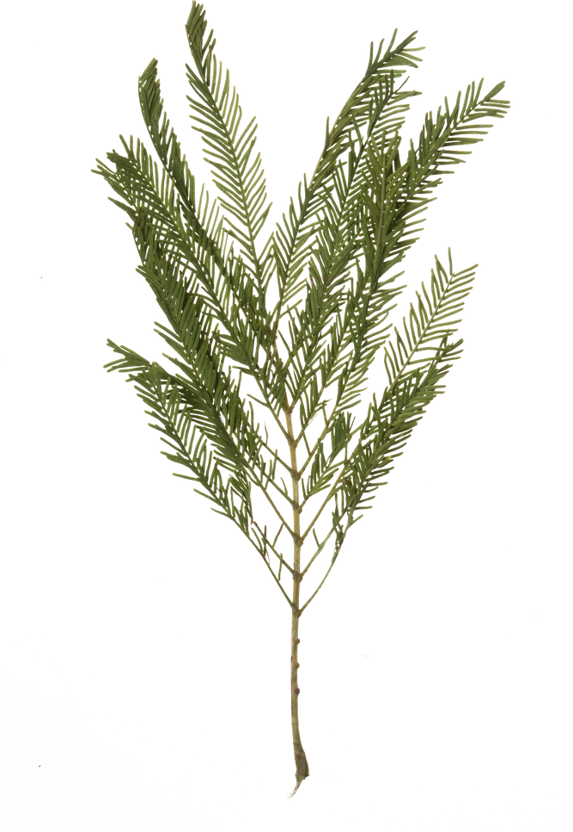

Đặc điểm của TensorFlow
1. Linh hoạt: TensorFlow cho phép xây dựng và tùy chỉnh các mô hình học máy từ đơn giản đến phức tạp, từ học sâu (deep learning) đến học tăng cường (reinforcement learning).
2. Hiệu suất: Thư viện này được tối ưu hóa để hoạt động hiệu quả trên nhiều nền tảng phần cứng, đặc biệt là GPU.
3. Cộng đồng lớn: TensorFlow có một cộng đồng sáng tạo và đông đảo, với nhiều tài liệu, ví dụ, và công cụ hỗ trợ.
4. Tích hợp dễ dàng: TensorFlow có khả năng tích hợp tốt với các framework và thư viện khác trong ngành học máy.

Slide 7

1.2 Lịch sử ra đời
Google thấy deep learning có tiềm năng lớn và ứng dụng nó để cải thiện các dịch vụ như:
Gmail
Google Photos
Google Search Engine.

Slide 8

Họ xây dựng TensorFlow, một framework AI, cho phép nhà nghiên cứu và phát triển làm việc cùng nhau.
TensorFlow được công bố vào năm 2015 và phiên bản ổn định nhất ra mắt vào năm 2017.

Slide 9




‘tf.keras’
Từ phiên bản TensorFlow 2.0 trở đi, Keras đã được tích hợp chặt chẽ vào TensorFlow như một module chính thức
Giúp đơn giản hóa quá trình sử dụng Keras với TensorFlow và tạo ra TensorFlow 2.0 Keras API

Slide 10


Một số project nổi tiếng sử dụng TensorFlow
Phân loại ung thư da – Dermatologist-level classification of skin cancer with deep neural networks (Esteva et al., Nature 2017)
WaveNet – chuyển văn bản thành giọng nói: A generative model for raw audio (Oord et al., 2016)
Vẽ hình – Draw Together with a Neural Network (Ha et al., 2017)

Slide 11

2. Cách sử dụng
2.1 Khai báo thư viện:
Trước khi sử dụng thư viện TensorFlow, cần cài đặt thư viện:
pip install tensorflow
Nếu sử dụng GPU để tăng tốc quá trình huấn luyện, có thể cài đặt TensorFlow-GPU.
pip install tensorflow-gpu
Sử dụng lệnh ‘import’:
import tensorflow as tf

Slide 12

2.2 Một số lệnh và hàm cơ bản
Tạo biến và hằng số
# Tạo biến có thể điều chỉnh trong quá trình huấn luyện
x = tf.Variable(3, name =“x”)
# Tạo một hằng số không thay đổi
y = tf.constant(4, name = “y”)

Slide 13



Tính toán số học:
tf.add(): Cộng hai tensor.
tf.subtract(): Trừ hai tensor.
tf.multiply(): Nhân hai tensor.
tf.divide(): Chia hai tensor.
tf.square(): Tính bình phương.
tf.sqrt(): Tính căn bậc hai.

Slide 14

Phép tích chập và tích vô hướng
tf.nn.conv2d(): Thực hiện phép tích chập.
tf.matmul(): Thực hiện tích vô hướng.
Hàm kích hoạt
tf.nn.relu(): Hàm ReLU.
tf.nn.sigmoid(): Hàm sigmoid.
tf.nn.tanh(): Hàm tanh.
tf.nn.softmax(): Hàm softmax.

Slide 15

Placeholder
Được sử dụng để đặt giá trị đầu vào trong quá trình tính toán.
x = tf.placeholder(tf.float32, shape=(None, 3))
Lớp Layers
Được sử dụng để đặt giá trị đầu vào trong quá trình tính toán.
x = tf.placeholder(tf.float32, shape=(None, 3))

Slide 16

Mô hình Sequential
(mô hình tuần tự)
#Khởi tạo một mô hình Sequential
- model = tf.keras.Sequential()
#Thêm các lớp vào mô hình tuần tự
model.add(tf.keras.layers.Dense(10, activation='softmax'))
# Tạo một mô hình mạng nơ-ron trong sử dụng API Sequential.
tf.keras.models.Sequential()
#Biên dịch mô hình
model.compile(loss='categorical_crossentropy',
optimizer='sgd', metrics=['accuracy'])

Slide 17
Tạo hàm mất mát
Ví dụ: Hàm mất mát cho bài toán phân loại softmax: tf.reduce_mean(tf.nn.softmax_cross_entropy_with_logits(labels=y_true, logits=y_pred))
Tối ưu hóa
Sử dụng một trình tối ưu hóa như `tf.train.AdamOptimizer`:
optimizer = tf.train.AdamOptimizer(learning_rate=0.001) train_op = optimizer.minimize(loss)

Slide 18
Huấn luyện mô hình
Sử dụng phiên TensorFlow để chạy các phép tính trong quá trình huấn luyện:
with tf.Session() as sess: sess.run(tf.global_variables_initializer()) for i in range(num_epochs):
sess.run(train_op, feed_dict={x: input_data, y_true: target_data})

Slide 19
Lưu và tải mô hình
Để lưu mô hình:
saver = tf.train.Saver() saver.save(sess, 'model.ckpt')
Để tải mô hình:
saver.restore(sess, 'model.ckpt')

Slide 20
Một số lớp khác:
Lớp: ‘tf.keras.layers.Conv2D’: Thêm một lớp Convolutional Neural Network (CNN) vào mô hình.
Lớp: ‘tf.keras.layers.MaxPool2D’: thực hiện phép tối đa hóa (max-pooling) trên các tích chập hoặc các feature maps.
Lớp: ‘tf.keras.layers.Flatten()’: sử dụng để biến đổi (hoặc làm phẳng) dữ liệu từ một định dạng đa chiều (ví dụ: feature maps từ lớp tích chập) thành một định dạng một chiều
Lớp: ‘tf.keras.layers.Dense’ trong TensorFlow và Keras được sử dụng để thêm một lớp fully connected (hoặc dense) vào mạng nơ-ron của bạn.

Slide 21

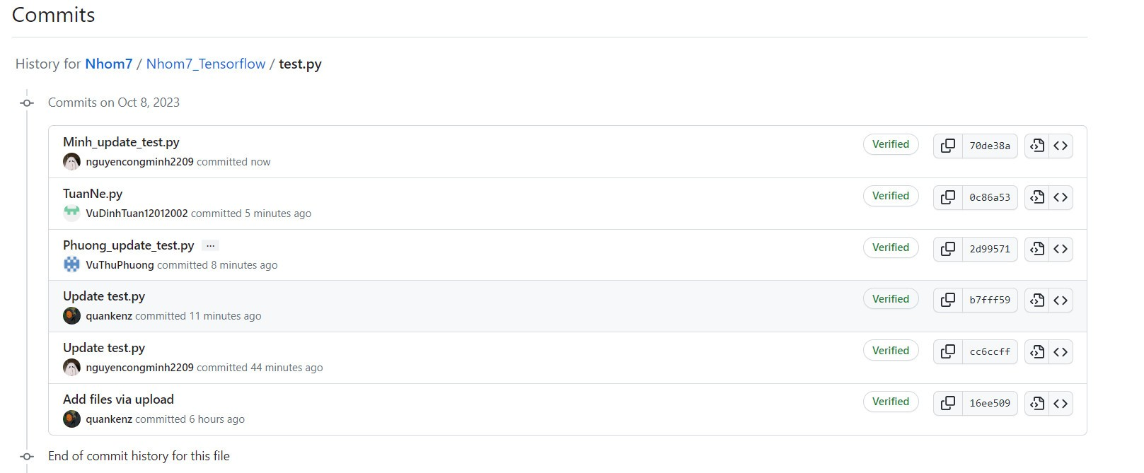
3. Demo

Slide 22


THANK YOU!

